Slide 1
Introduzione e apertura della plenaria

Slide 2
Dopo sei mesi… facciamo il tagliando

Slide 3
Lavori in corso (da Settembre ad oggi)
Concorsi
Stipendiale
Interfacciamento ed integrazione Zucchetti
Nuovo codice degli appalti ed RDA
Gestione del post-ordine
Missioni
In fase di partenza
Presenze
Nuovo contratto da implementare (quando sarà firmato)
Transizione digitale
Data warehouse e business intelligence
Infrastruttura e upgrade
Adattamento a codice
con regole in evoluzione.
Introduzione necessaria
“in corsa”.
Integrazioni in corso con NovaPA
Post ordine in fase di
disseminazione progressiva
Espansione continua
“Stabilizzazione” richieste
Ottimizzazione data warehouse
Richieste molte
modifiche per:
Mulltisede
Art.15
Multi-tipo
PRIN
Ogni tipo implementato
in pochi giorni.
Archiviazione digitale
in corso.
Comunicazione con altri enti.
Libro firma
Accessibilità
RTD…
Lavoro invisibile ma NECESSARIO
Necessità di programmazione
Interfacciamento nuove applicazioni
Progetto struttura warehouse
In Corso:
Upgrade PHP 5 -> 8
Lavoro DSI
completato in Novembre.
Problemi nel flusso e bugs
in fase di risoluzione.
Ribaltamento sul bilancio
fatto per tutto il 2023
ed in corso per il 2024
Software “anziano” non
mantenibile e non
upgradabile.
Analisi partita.

Slide 4
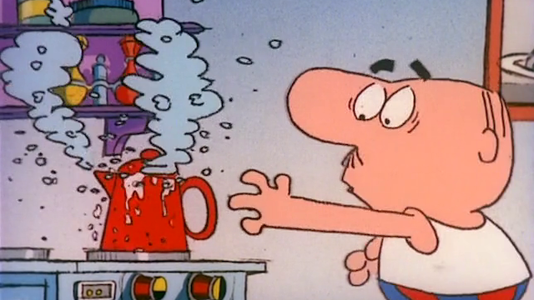
Temi caldi
VQR
Acquisti
Infrastruttura
Fondi del personale
Libro firma
Contabilità
Formazione
Integrazione
Business intelligence e supporto
Integrazione dei prodotti interni ed esterni

Slide 5
Piano triennale informatica
Evoluzione AAI/Godiva
LoA 3
SPID/CIE ed integrazione con software esterno
Piattaforme
Infrastruttura e “cloudificazione”
Procurement sicuro
Prodotti integrati da progetto

Slide 6
Collaborazioni nel contesto INFN
AC
Interazione con altre direzioni
Tentativo di identificare soluzioni condivise
Attenzione a governare il proliferare di applicazioni su Office 365
Formazione
Esempio: formazione ACCRUAL per contabilità economico-patrimoniale)
CCR
Integrazione AAI / Windows tenant
Aumentare le interazioni su infrastruttura servizi nazionali
Pianificazione acquisti
Mitigazione (e soluzione) problemi BC
Adeguamento a norme AgID
Data Cloud ed EPIC
Sicurezza del software (linee guida per lo sviluppo)
Metodologie di sviluppo
Strumenti di (sviluppo e supporto utenti)
Metodologie per l’infrastruttura
Adeguamento alle norme AgID (certificazioni?)

Slide 7
Attenzione a…
Sviluppi indipendenti
Spesso le persone non conoscono gli strumenti DSI
…o partono per la loro strada e poi chiedono integrazione
Attenzione a
Centralità e circolarità del dato
Accuratezza
Protezione
Cosa puo’ andare dove?
Sensibilizzazione in AC e amministrazioni locali
Lavoro con giunta, CCR, DPO, AC
Integrazione con sorgenti di dati esterne
Anagrafe, AppIO, INPS, …

Slide 8
Lavori di documentazione
Dotare la comunita di strumenti agili
Note
Sviluppi applicazioni web accessibili
Pubblicato
Sviluppi documenti accessibili
In via di completamento e pubblicazione
Sviluppo sicuro (?)
Secondo me sarebbe augurabile
Procurement sicuro (?)
Pillole
Diffusione dei prodotti
Modelli diversi
RDA
Post-ordine
Fondi del personale

Slide 9
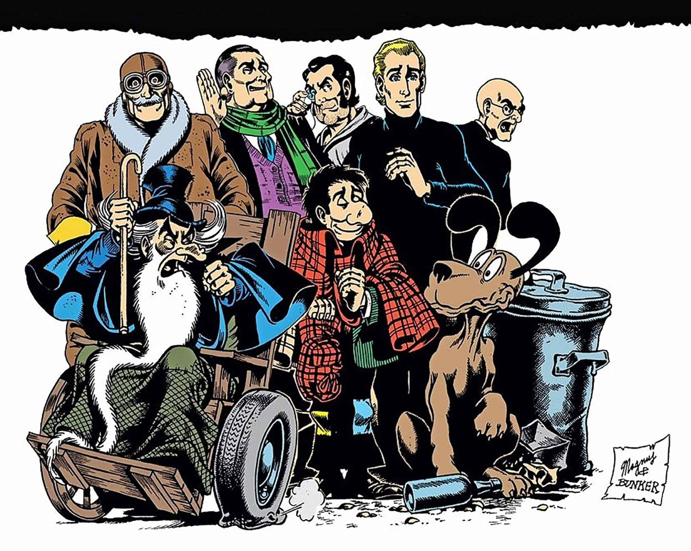
Nuove persone
Benvenuti ad Alessio e Riccardo (UTD)
Concorsi 2024
3 CTER (AC)
1 tecnologo (AC)
3 borse
Collaborazione con ITS
Ottima esperienza!
Contatti con università

Slide 10
Nuovi strumenti
Attenti all’arrivo delle buzzword (!)
IA per supporto
Preparazione di knowledge base adeguato
Aiuto per la gestione dei ticket?
IA per analisi dati
BI
Analisi di dati strutturati e non
Data lake

Slide 11
Ci sentiamo?
Discussioni sulle modalita’ di lavoro
Gruppo coeso
Copertura dei momenti di difficoltà
Necessità di più momenti di comunicazione
Plenarie più frequenti
Riprendiamo una volta al mese?
Frequenza giusta?
Preparazione calendario per il resto dell’anno

Slide 12
Struttura della plenaria
Introduzione
Intervento membri di giunta di riferimento
Intervento Presidente CCR
Discussione durante le sessioni
Piu’ spazio alla discussione
Sessioni dedicate sia il primo che il secondo giorno
Usiamole!!!!
4 ore a disposizione con la sezione

Slide 13
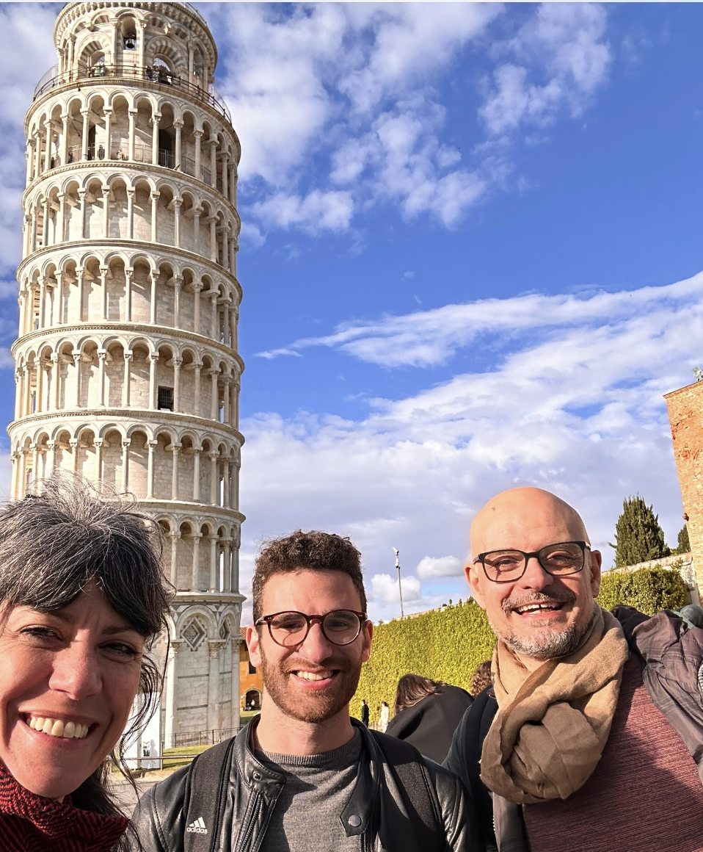
Nulla è così storto che la DSI non possa raddrizzare

